Slide 1
我的心哪
（七）

Slide 2
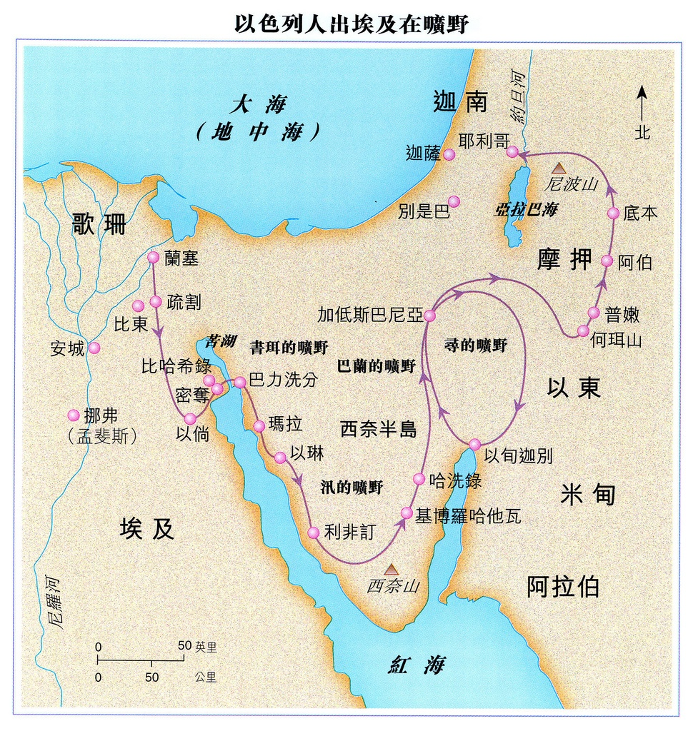

Slide 3
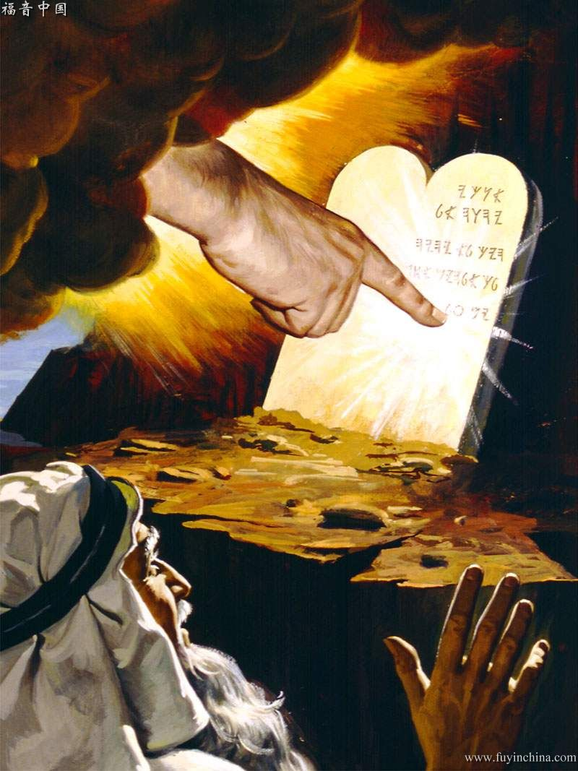
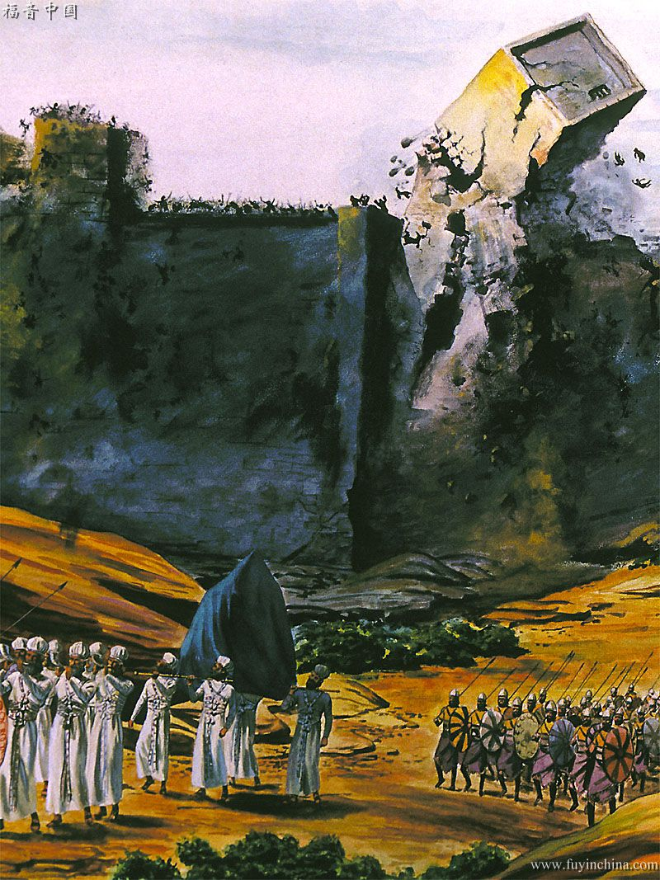
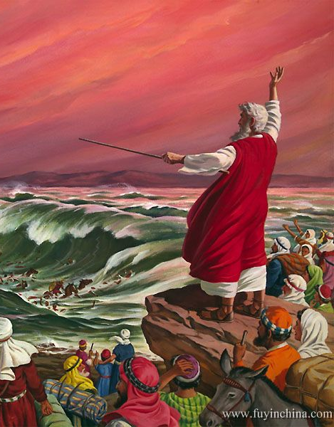
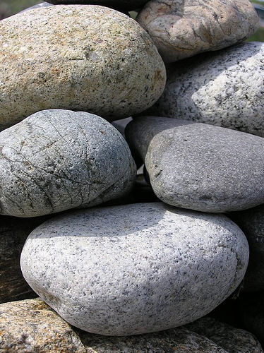
过红海
过约旦河

Slide 5
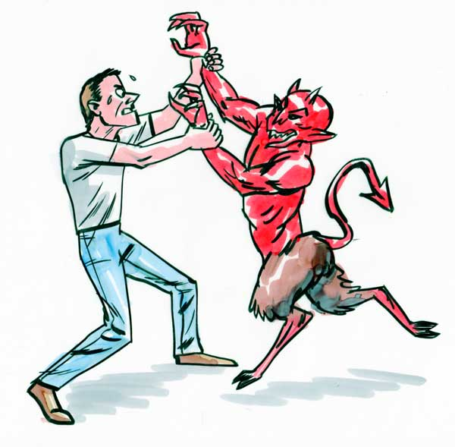
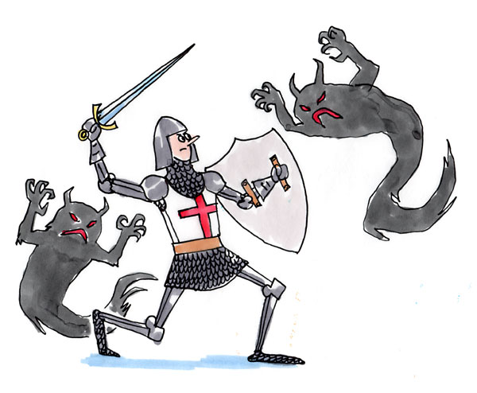
弗6:11 要穿戴神所赐的全副军装，就能抵挡魔鬼的诡计。6:12 因我们并不是与属血气的争战（原文作摔跤；下同），乃是与那些执政的、掌权的、管辖这幽暗世界的，以及天空属灵气的恶魔争战。

Slide 6
弗6:11 要穿戴神所赐的全副军装，就能抵挡魔鬼的诡计。6:12 因我们并不是与属血气的争战（原文作摔跤；下同），乃是与那些执政的、掌权的、管辖这幽暗世界的，以及天空属灵气的恶魔争战。

Slide 7
林后10:3 因为我们虽然在血气中行事，却不凭着血气争战。10:4 我们争战的兵器本不是属血气的，乃是在神面前有能力，可以攻破坚固的营垒，10:5 将各样的计谋，各样拦阻人认识神的那些自高之事，一概攻破了，又将人所有的心意夺回，使他都顺服基督。

Slide 8
林后10:3 因为我们虽然在血气中行事，却不凭着血气争战。10:4 我们争战的兵器本不是属血气的，乃是在神面前有能力，可以攻破坚固的营垒，10:5 将各样的计谋，各样拦阻人认识神的那些自高之事，一概攻破了，又将人所有的心意夺回，使他都顺服基督。

Slide 9
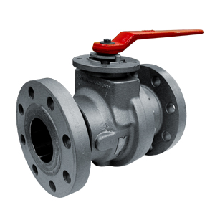
人心：真正的属灵战场
灵
魂
体
内心相信的话语
内心相信的话语

Slide 10
灵
魂
体
魂
内心相信的话语
体贴肉体的就是死

Slide 11
体贴圣灵的就是生命平安
灵
魂
体
魂
魂
内心相信的话语

Slide 12
灵
魂
体
内心相信的话语
内心相信
的话语

Slide 13
心意更新
灵
魂
体
内心相信
的话语
内心相信
的话语

Slide 14
约书亚记
5:10 以色列人在吉甲安营。正月十四日晚上，在耶利哥的平原守逾越节。
5:11 逾越节的次日，他们就吃了那地的出产；正当那日吃无酵饼和烘的榖。
西2:11 你们在他里面也受了不是人手所行的割礼，乃是基督使你们脱去肉体情慾的割礼。
加5:24 凡属基督耶稣的人，是已经把肉体连肉体的邪情私慾同钉在十字架上了。

Slide 15
约书亚记
5:12 他们吃了那地的出产，第二日吗哪就止住了，以色列人也不再有吗哪了。那一年，他们却吃迦南地的出产。
约6:32 耶稣说：我实实在在的告诉你们，那从天上来的粮不是摩西赐给你们的，乃是我父将天上来的真粮赐给你们。6:33 因为神的粮就是那从天上降下来、赐生命给世界的。

Slide 16
约书亚记
5:12 他们吃了那地的出产，第二日吗哪就止住了，以色列人也不再有吗哪了。那一年，他们却吃迦南地的出产。
来6:4 论到那些已经蒙了光照、尝过天恩的滋味、又于圣灵有分，6:5 并尝过神善道的滋味、觉悟来世权能的人…

Slide 17
约书亚记
5:12 他们吃了那地的出产，第二日吗哪就止住了，以色列人也不再有吗哪了。那一年，他们却吃迦南地的出产。
加5:22 圣灵所结的果子，就是仁爱、喜乐、和平、忍耐、恩慈、良善、信实、5:23 温柔、节制。这样的事没有律法禁止。

Slide 18
约书亚记
5:13 约书亚靠近耶利哥的时候，举目观看，不料，有一个人手里有拔出来的刀 (sword)，对面站立。约书亚到他那里，问他说：你是帮助我们呢，是帮助我们敌人呢？
弗6:17 …圣灵的宝剑，就是神的道…
启1:16 他右手拿着七星，从他口中出来一把两刃的利剑；面貌如同烈日放光。

Slide 19
约书亚记
5:13 约书亚靠近耶利哥的时候，举目观看，不料，有一个人手里有拔出来的刀 (sword)，对面站立。约书亚到他那里，问他说：你是帮助我们呢，是帮助我们敌人呢？
帖后2:8 那时这不法的人必显露出来。主耶稣要用口中的气灭绝他，用降临的荣光废掉他。
赛11:4 却要以公义审判贫穷人，以正直判断世上的谦卑人，以口中的杖击打世界，以嘴里的气杀戮恶人。

Slide 20
约书亚记
5:14 他回答说：不是的，我来是要作耶和华军队的元帅。约书亚就俯伏在地下拜，说：我主有甚么话吩咐仆人。
5:15 耶和华军队的元帅对约书亚说：把你脚上的鞋脱下来，因为你所站的地方是圣的。约书亚就照着行了。

Slide 21
约书亚记
6:1 耶利哥的城门因以色列人就关得严紧，无人出入。
6:2 耶和华晓谕约书亚说：看哪，我已经把耶利哥和耶利哥的王，并大能的勇士，都交在你手中。6:3 你们的一切兵丁要围绕这城，一日围绕一次，六日都要这样行。
6:4 七个祭司要拿七个羊角走在约柜前。到第七日，你们要绕城七次，祭司也要吹角。

Slide 22
约书亚记
6:5 他们吹的角声拖长，你们听见角声，众百姓要大声呼喊，城墙就必塌陷，各人都要往前直上。
6:6 嫩的儿子约书亚召了祭司来，吩咐他们说：你们抬起约柜来，要有七个祭司拿七个羊角走在耶和华的约柜前；
6:7 又对百姓说：你们前去绕城，带兵器的要走在耶和华的约柜前。

Slide 23
约书亚记
6:8 约书亚对百姓说完了话，七个祭司拿七个羊角走在耶和华面前吹角；耶和华的约柜在他们后面跟随。
6:9 带兵器的走在吹角的祭司前面，后队随着约柜行。祭司一面走一面吹。
6:10 约书亚吩咐百姓说：你们不可呼喊，不可出声，连一句话也不可出你们的口，等到我吩咐你们呼喊的日子，那时纔可以呼喊。

Slide 24
约书亚记
6:11 这样，他使耶和华的约柜绕城，把城绕了一次；众人回到营里，就在营里住宿。
6:12 约书亚清早起来，祭司又抬起耶和华的约柜。6:13 七个祭司拿七个羊角在耶和华的约柜前，时常行走吹角；带兵器的在他们前面走，后队随着耶和华的约柜行。祭司一面走一面吹。
6:14 第二日，众人把城绕了一次，就回营里去。六日都是这样行。

Slide 25
约书亚记
6:15 第七日清早，黎明的时候，他们起来，照样绕城七次；惟独这日把城绕了七次。
6:16 到了第七次，祭司吹角的时候，约书亚吩咐百姓说：呼喊罢，因为耶和华已经把城交给你们了！
6:17 这城和其中所有的都要在耶和华面前毁灭；只有妓女喇合与他家中所有的可以存活，因为他隐藏了我们所打发的使者。

Slide 26
约书亚记
6:18 至于你们，务要谨慎，不可取那当灭的物，恐怕你们取了那当灭的物就连累以色列的全营，使全营受咒诅。
6:19 唯有金子、银子，和铜铁的器皿都要归耶和华为圣，必入耶和华的库中。
6:20 于是百姓呼喊，祭司也吹角。百姓听见角声，便大声呼喊，城墙就塌陷，百姓便上去进城，各人往前直上，将城夺取。

